Slide 1


Slide 2

Nomes

Slide 3
Os nomes são as palavras que designam pessoas, animais, plantas, objetos, lugares e outras entidades.
Ex.: Rita; cão; rosa; caixa; Lisboa.
Podem variar em género, número e grau.

Slide 4
Subclasses
dos nomes

Slide 5
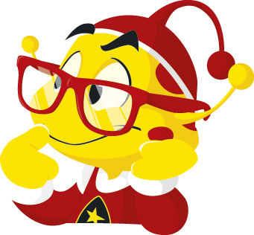
Nome próprio
Quando se refere a uma entidade particular, individualizada.
Escreve-se com letra maiúscula.
Ex.: Portugal; Lisboa; Sofia.

Slide 6
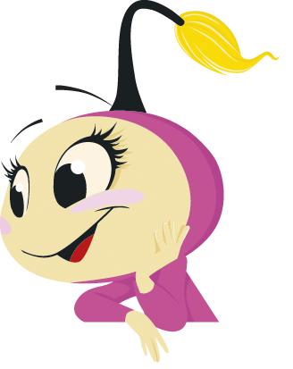
Nome comum
Quando se refere a pessoas, animais, objetos, plantas e outras entidades em geral.
Escreve-se com letra minúscula.
Ex.: cão; pai; girassol; mala.

Slide 7
Nome comum coletivo
Quando indica um conjunto de entidades da mesma espécie.
Escreve-se com letra minúscula, uma vez que se trata de um nome comum.
Ex.: constelação; frota; turma.

Slide 8
O grau
dos nomes

Slide 9
Aumentativo
Transmite a ideia de que é exageradamente grande
Diminutivo
Transmite a ideia de que é muito pequeno (ou ideia de carinho)
Normal
casaquinho
bigodinho
cãozito
chapeuzinho
casaco
bigode
cão
chapéu
casacão
bigodaça
canzarrão
chapelão

Slide 10
Exercícios
1. Escreve as palavras na linha correspondente. De seguida, escreve frases com essas palavras.
melão casinha alcateia homenzarrão Andreia
Nome comum, masculino, singular
Frase:
Nome comum coletivo, feminino
Frase:
Nome próprio, feminino
Frase:
Nome no grau aumentativo
Frase:
Nome no grau diminutivo
Frase:

Slide 11
Variação
em género

Slide 12

A variação do nome em género (do género masculino para feminino) pode fazer-se de diferentes maneiras:
– Mudar o o final para a.
Ex.: pato/pata; saco/saca.
– Acrescentar um a em nomes terminados em consoante.
Ex.: professor/professora; pintor/pintora.
– Mudar o ão para ona, ana, ã ou oa em nomes terminados em ão.
Ex.: patrão/patroa; anão/anã; João/Joana; solteirão/solteirona.

Slide 13
– Manter a forma, uma vez que se aplica ambos os géneros.
Ex.: pessoa, habitante, jovem.
– Manter a forma e distinguir o género apenas pelo artigo que antecede o nome.
Ex.: a dentista/o dentista; uma chimpanzé/um chimpanzé.
– Ter diferentes formas para os dois géneros.
Ex.: marido/esposa; pai/mãe.

Slide 14

– Juntar as palavras macho ou fêmea.
Ex.: coruja macho/coruja fêmea; andorinha macho/andorinha fêmea.
– Optar por duas formas no feminino.
Ex.: cardador/cardadora ou cardadeira;
comendador/comendadora ou comendadeira.
– Acrescentar a terminação ina, isa, inha, esa, essa.
Ex.: herói/heroína; papa/papisa; galo/galinha; abade/abadessa; cônsul/consulesa.

Slide 15

– Substituir a terminação dor por triz ou deira.
Ex.: vendedor/vendedeira; imperador/imperatriz.
Mas atenção:
Há nomes que têm significados diferentes dependendo do género em que se encontram.
Ex.: o prato – a prata; o rolo – a rola.

Slide 16
Exercícios
1. Completa com o masculino ou o feminino das palavras.
Masculino | Feminino
 | vendedeira
embaixador
 | galinha
artista
cavalo
 | doutora
anão
 | heroína

Slide 17
Variação
em número

Slide 18
A variação do nome em número (do singular para o plural) pode fazer-se de diferentes maneiras:
– Acrescentar um s quando o nome termina em vogal ou ditongo.
Ex.: mota/motas; carapau/carapaus.
– Acrescentar es nos nomes terminados em consoante.
Ex: professor/professores; vendedor/vendedores.
– Substituir a terminação ão por ões, ãos ou ães.
Ex.: lição/lições; mão/mãos; capitão/capitães.

Slide 19

– Substituir o l por is em nomes terminados em al, el, ol e ul.
Ex.: animal/animais; carrossel/carrosséis; farol/faróis; paul/pauis.
– Substituir o l por is ou eis em nomes terminados em il.
Ex.: funil/funis; fácil/fáceis.
– Substituir a terminação m por ns.
Ex.: fim/fins; carruagem/carruagens.
– Manter a mesma forma no singular e plural.
Ex.: o lápis/os lápis; o atlas/os atlas.

Slide 20
Exercícios
1. Escreve as seguintes palavras no feminino.
2. Escreve as seguintes palavras no plural.
3. Explica como se formou o feminino e o plural das palavras.
PINTOR – pintora – pintoras
EMBAIXADOR – embaixatriz – embaixatrizes
cantor
chinês
jardineiro
avestruz
ator
presidente
rouxinol
coração
colagem
pudim
girassol
paz

